Slide 1
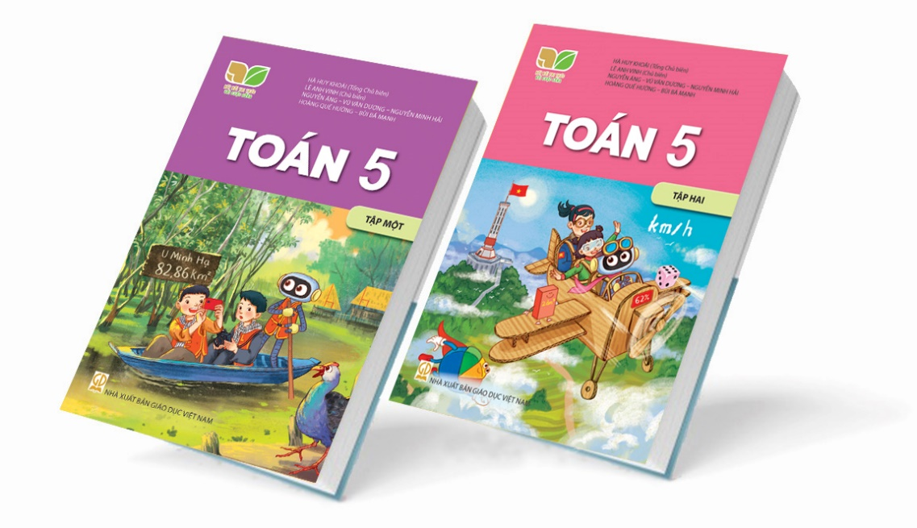
TẬP HUẤN DẠY HỌC SGK TIẾNG VIỆT 2
BỘ SÁCH KẾT NỐI TRI THỨC VỚI CUỘC SỐNG

Slide 2
Tác giả:
Tổng Chủ biên GS.TSKH. HÀ HUY KHOÁI
Chủ biên GS.TS. LÊ ANH VINH
Nhà giáo NGUYỄN ÁNG
Ths. VŨ VĂN DƯƠNG
Ths. NGUYỄN MINH HẢI
Ths. HOÀNG QUẾ HƯỜNG
Ths. BÙI BÁ MẠNH

Slide 3
I. MẠCH KIẾN THỨC TOÁN 5 SÁCH KNTT
- Bao gồm 3 mạch kiến thức chính: Số học và phép tính, Đại lượng và hình học, Một số yếu tố thống kê và xác suất. Giải toán ko thành mạch riêng mà lồng ghép vào các mạch khác

Slide 4
II. THỜI LƯỢNG CHƯƠNG TRÌNH SGK TOÁN 5 SÁCH KNTT
- SGK Toán 5 sách KNTT bao gồm 175 bài, tập 1 với 35 bài( 90 tiết), tập 2 với 40 bài ( 85 tiết)
- Số tiết /tuần: 5 tiết

Slide 5
III. NHỮNG ĐIỂM MỚI CỦA SÁCH GIÁO KHOA TOÁN 5

Slide 6
1. CẤU TRÚC SÁCH THEO CHỦ ĐỀ/BÀI HỌC
TOÁN 5
CẤU TRÚC SÁCH
75 BÀI HỌC
Tập 1: 35 bài (90 tiết)
Tập 2: 40 bài (85 tiết)
12 CHỦ ĐỀ
Tập 1: 6 chủ đề
Tập 2: 6 chủ đề

Slide 7
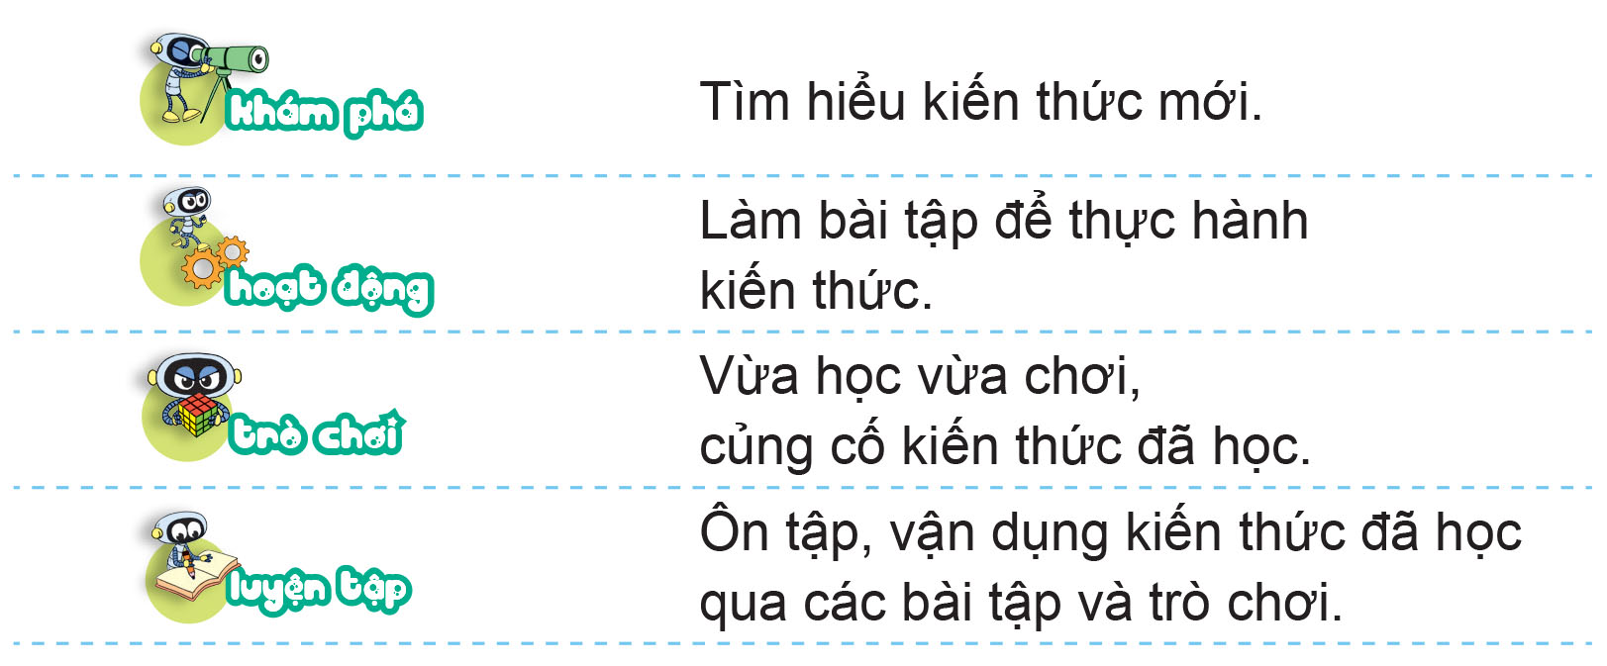
2. CẤU TRÚC MỖI BÀI HỌC THƯỜNG GỒM 4 PHẦN
NHỮNG ĐIỂM MỚI
CẤU TRÚC BÀI HỌC
Vận dụng thực hành kiến thức ở mức độ cơ bản.
Vận dụng thực hành kiến thức ở mức độ củng cố, bổ sung và phát triển.

Slide 8
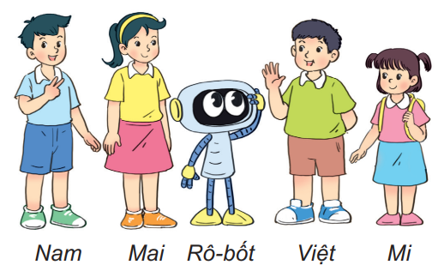
3. TUYẾN NHÂN VẬT XUYÊN SUỐT
NHỮNG ĐIỂM MỚI
TUYẾN NHÂN VẬT

Slide 9
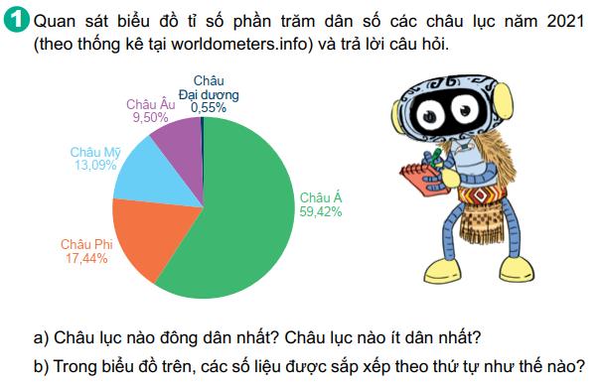
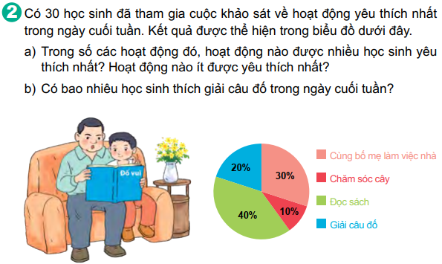
4. LỒNG GHÉP, TÍCH HỢP NỘI MÔN, LIÊN MÔN

Slide 10
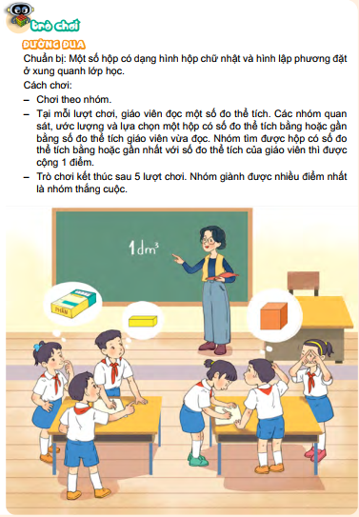
5. HỖ TRỢ ĐỔI MỚI PHƯƠNG PHÁP VÀ HÌNH THỨC TỔ CHỨC DẠY HỌC

Slide 11
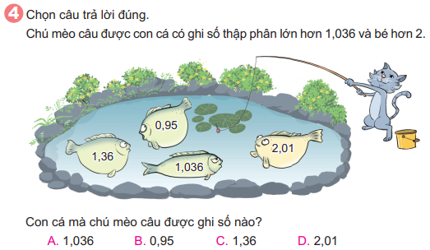
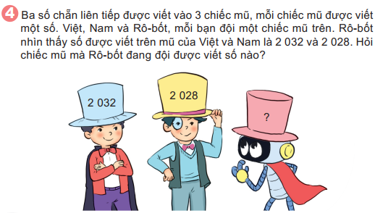
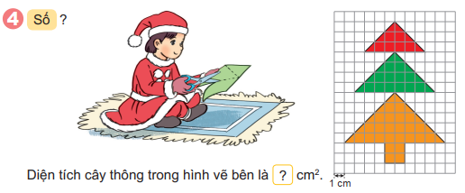
6. HỆ THỐNG BÀI TẬP PHONG PHÚ, ĐA DẠNG, NHIỀU MỨC ĐỘ

Slide 12
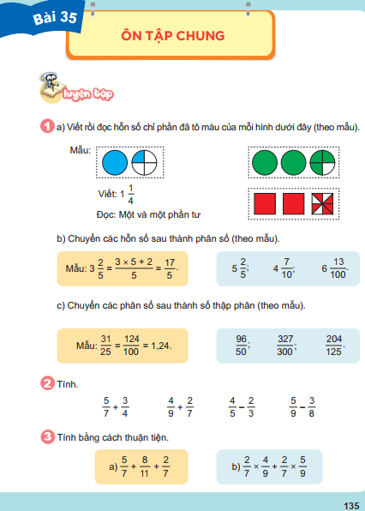
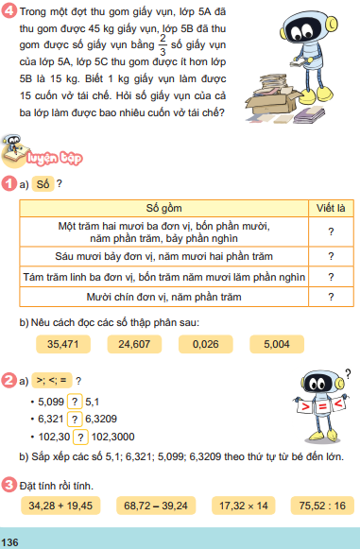
7. ĐỊNH HƯỚNG ĐỔI MỚI KIỂM TRA, ĐÁNH GIÁ

Slide 13
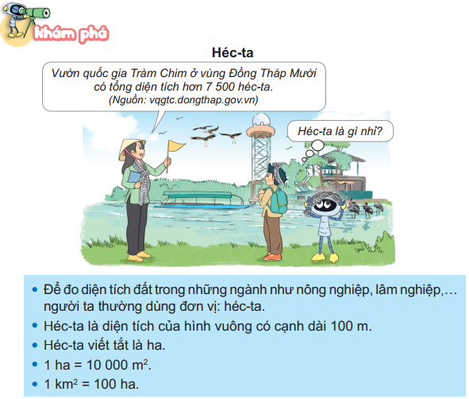
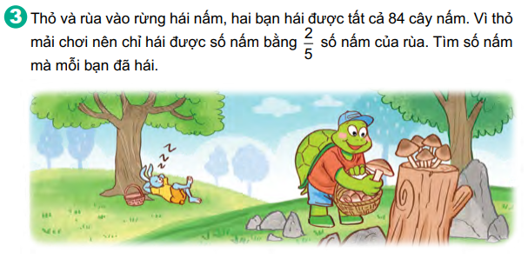
8. MINH HOẠ SÁCH ĐƯỢC CHÚ TRỌNG

Slide 14
IV. ĐIỂM KHÁC CỦA SGK TOÁN KNTT VỚI SGK HIỆN HÀNH

Slide 15
1. SỰ KHÁC BIỆT VỀ CẤU TRÚC MẠCH KIẾN THỨC TRONG CT TOÁN TIỂU HỌC 2018 SO VỚI CT 2006
CT 2018
I. Số và chữ số
I. Số và chữ số
CT 2006
I. Số và Phép tính
II. Phép tính số học
II. Phép tính số học
III. Đại lượng cơ bản và số đo đại lượng
II. Hình học và Đo lường
IV. Một số yếu tố Hình học
III. Một số yếu tố Thống kê và Xác suất (là mạch KT mới)
V. Giải toán có lời văn
Không thành mạch riêng mà lồng ghép vào các mạch khác.

Slide 16
2. SỰ KHÁC BIỆT VỀ NỘI DUNG KIẾN THỨC TRONG CT TOÁN TIỂU HỌC 2018 SO VỚI CT CŨ
CT 2006

Slide 17
2.1. Mạch Số học và phép tính
* Số tự nhiên
Ở chương trình cũ ôn tập ngay về phân số. Nhưng chương trình mới tập chung chủ yếu đến Số tự nhiên
- Ôn tập số tự nhiên và phép tính: ở chương trình cũ hoàn thiện ngay ở lớp 4, nhưng chương trình mới thì học cả lớp 4, cả lớp 5.
- Ôn tập số tự nhiên được nhấn mạnh: về tính chất phân phối của phép nhân và phép cộng, nhấn mạnh đến số chẵn – số lẻ. có thêm nội dung ươc lượng và làm tròn số HS đã được làm quen từ lớp 3 mà sách cũ không có.

Slide 18
* Phân số
- Về phép tính với phân số: Chương trình cũ học tất cả các dạng cộng, trừ phân số. Nhưng chương trình mới:
+ Lớp 4 Cộng trừ 2 PS mẫu phân số này chia hết cho mẫu phân số kia
+ Lớp 5: Cộng trừ 2 PS có mẫu không chia hết cho nhau
* Hỗn số: Có điểm mới chuyển hỗn số thành phân số thập phân mà chương trình cũ không có.

Slide 19
* Số thập phân:
Trọng tâm lớp 5 là dạy học về số thập phân
- Đối với chương trình cũ trình bày khái niệm về STP và cách đọc cách viết STP khá rườm rà. Ở chương trình mới nêu cách đọc, cách viết STP một cách gọn gàng. Đó là đọc, viết phần nguyên, đọc viết dấu phẩy rồi đọc viết phần thập phân.
- Viết số đo đại lượng dưới dạng STP: Theo chương trình cũ đổi từ đơn vị lớn sang đơn vị bé nhưng chương trình mới có thêm đổi từ đơn vị bé về đơn vị lớn.
- Với Số thập phân chương trình mới còn có thêm nội dung làm tròn số thập phân đến số tự nhiên gần nhất( kế thừa mô hình giống lớp 3,4).
- Đối với cộng trừ nhân chia số thập phân giảm tải so với sách cũ: Sách cũ đưa ra bài toán, phân tích rồi thực hiện phép tính; sách mới trình bày theo cấu trúc đưa tình huống thực tế - nhu cầu hình thành phép tính – kĩ thuật tính – vận dụng thực hành. Đặc biệt tăng cường tính nhẩm, giảm tải kĩ thuật tính, tăng cường sử dung máy tính cầm tay.

Slide 20
Tỉ số, tỉ số %:
Chương trình cũ học tỉ số ở lớp 4, tỉ số phần trăm ở lớp 5. Chương trình mới gộp tỉ số, tỉ số % học ở lớp 5.
+ Ở lớp 5 chương trình 2006 có ba bài toán về tỉ số phần trăm là: Tìm tỉ số phần trăm của hai số; Tìm giá trị phần trăm của một số và Tìm một số khi biết giá trị phần trăm của số đó. Ở chương trình 2018 chỉ giới thiệu hai bài toán về tỉ số phần trăm là: Tìm tỉ số phần trăm của hai số và Tìm giá trị phần trăm của một số.
+ Nội dung dạy học Tỉ lệ bản đồ và ứng dụng ở chương trình 2018 cơ bản như ở lớp 4 chương trình 2006, tuy nhiên trong SGK Toán 5 có tăng cường các bài toán thực tế.
+ Nội dung dạy học Sử dụng máy tính cầm tay ở chương trình 2018 cơ bản như ở lớp 5 chương trình 2006. Tuy nhiên yêu cầu về mức độ sử dụng tăng cường hơn, đó là với các bài toán về tìm tỉ số phần trăm, tìm giá trị phần trăm của một số và giải quyết các bài toán thực tế liên quan.

Slide 21
2.2. Hình học và đo lường
* Hình học: Chú trọng nhiều đến vẽ hình, lắp ghép, thực hành trải nghiệm
- Đối với bài Chu vi hình tròn, diện tích hình tròn
Sách cũ: C = d x 3,14 hoặc C = r x 2 x 3,14; S = r x r x 3,14
Sách mới: C = 3,14 x d hoặc C = 3,14 x r x2 ; S = 3,14 x r x r
* Đo lường:
- Tập trung nhiều đến ước lượng.
- Tăng cường các hoạt động, các bài thực hành, trải nghiệm
-Đối với chương trình mới có thêm đơn vị đo nhiệt độ, số đo góc

Slide 22
– Ở CT 2006, đơn vị km² được giới thiệu ở Toán lớp 4, đơn vị mm² được giới thiệu ở Toán lớp 5. Tuy nhiên Chương trình 2018, đơn vị km² được giới thiệu ở lớp 5, đơn vị mm² được giới thiệu ở lớp 4. Cụ thể trong Toán 5, đơn vị km² được giới thiệu trong bài học “Ki-lô-mét vuông. Héc- ta”; trong Toán 4, đơn vị mm² được giới thiệu trong bài học “Đề-xi-mét vuông. Mét vuông. Mi-li-mét vuông”. Chương trình mới cũng bỏ bớt một số đơn vị đo diện tích ít thông dụng (như dag, hg, dam, hm, dam², hm²), do đó cũng không có nội dung dạy học “Bảng các đơn vị đo đại lượng” như SGK CT 2006.
- Đối với dạng toán chuyển động đều
Chương trình cũ viết vận tốc là km/giờ; m/giây nhưng chương trình mới viết là km/h; m/s

Slide 23
2.3. Dạy học yếu tố thống kê và xác suất là nội dung mới

Slide 24
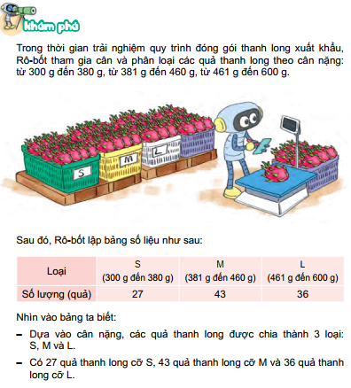
YẾU TỐ THỐNG KÊ VÀ XÁC SUẤT
a) Mô hình về thống kê số liệu
Thu thập số liệu
Đọc và mô tả được các số liệu ở dạng bảng số liệu
Nhận xét số liệu từ bảng số liệu

Slide 25
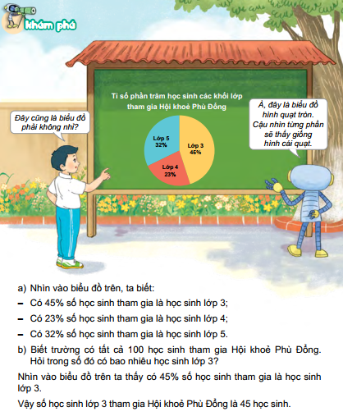
YẾU TỐ THỐNG KÊ VÀ XÁC SUẤT
b) Mô hình về biểu diễn số liệu qua biểu đồ hình quạt tròn
Tình huống thực tiễn
Đọc và mô tả được các số liệu ở dạng biểu đồ hình quạt tròn (không yêu cầu vẽ biểu đồ)
Nhận xét số liệu từ biểu đồ hình quạt tròn

Slide 26
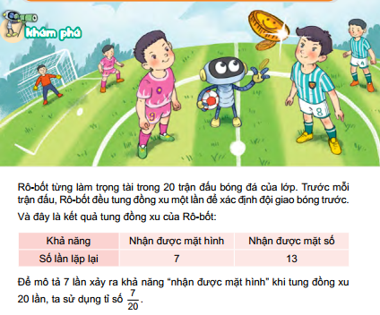
YẾU TỐ THỐNG KÊ VÀ XÁC SUẤT
c) Mô hình về yếu tố xác suất
Tình huống, thí nghiệm (nhiều lần)
Mô tả các khả năng có thể xảy ra; ghi chép số lần lặp lại của mỗi khả năng của một sự kiện
Nêu được tỉ số của số lần lặp lại một khả năng xảy ra (nhiều lần) của một sự kiện so với tổng số lần thực hiện thí nghiệm

Slide 27
2.4. Giải toán
- Đưa bài toán tìm hai số khi biết tổng ( hiệu) và tỉ số của 2 số từ lớp 4 lên lớp 5.
- Không đưa thành mạch riêng mà lồng ghép vào các mạch kiến thức khác

